Slide 1
Midtvejsevaluering af Nye Veje
- Et 6 årigt tværsektorielt udviklingsprogram i Region Nord/Morsø Kommune

Slide 2
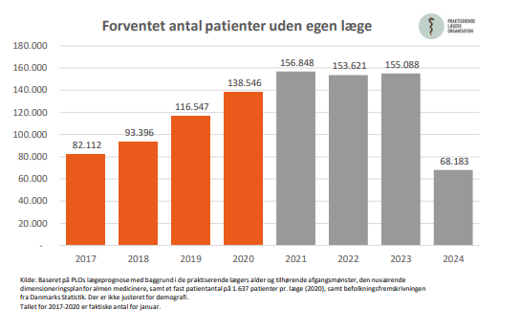
PLO: 157.000 uden egen læge…

Slide 3
Regionsklinikker & udbudsklinikker.
Midlertidige løsninger
Meget udskældt
Midlertidigheden har været en del af problemet – og løsningen…
Kontinuitet som kærneværdi
Uklart i praksis hvor stort problemet er
Nogle klinikker har været meget vikardrevne

Slide 4
Partnerskabsklinikker / Stråmandsklinikker
Fokus er meget på form – mindre på indhold!
Nye muligheder
- Nye veje.
Hvad skal indholdet i fremtiden praksis være
- Tværsektorielt indhold

Slide 5
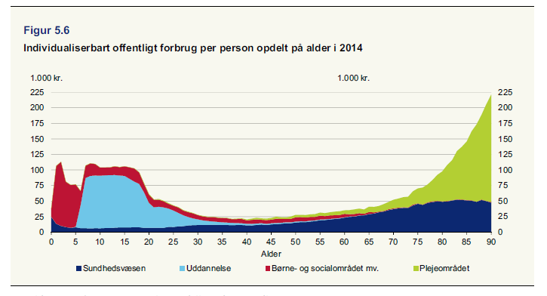
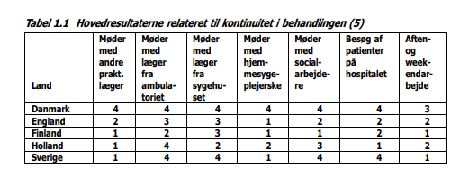
Ikke nye problemer
Boerma W. Profiles of General Practice in Europe. Utrecht: NIVEL; 2003.
Behov for tættere koordinering mellem hjemmesygeplejersken og almen praksis

Slide 6
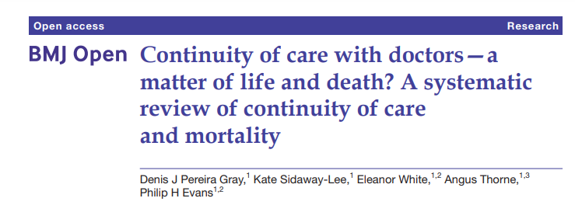
LÆGE kontinuitet: Observationsstudie og heterogenitet i måling af hvad kontinuitet er
However, 18 (81.8%) high-quality studies reported statistically significant reductions in mortality, with increased continuity of care.

Slide 7
Og let reduceret dødelighed..

Slide 8
Nye Veje - En Evaluering i 3 spor
Udviklingsarbejdet
Udfordringer og muligheder - Hvordan og hvorvidt opnås et styrket tværsektorielt samarbejde?
Interviews på indsats-, programgruppe- og styregruppeniveau..
Regionsklinikken
Overgang til regionsklinik og intern organisering. Vilkår i en regionsklinik og arbejdet med Nye Veje.
Interviews m. ledelse og ansatte
Driftsomkostninger ift. PLO praksis (opgjort kvantitativt)
Udvikling i borgernes kontakter til sundhedsvæsenet ifm.:
a) oprettelse af regionsklinik i 2016 og b) opstart af Nye Veje i 2018
Forskydes borgernes kontakter andre steder hen i sundhedsvæsenet?
Patienter tilknyttet regionsklinikken mod kontrolgruppe af matchede borgere fra andre kommuner tilknyttet PLO-praksis
Notes:
Interviewp ift. udviklingsarbejdet i praksis har set på indsatsniveau via interviews med projektledere for indsatserne, samt interviews på taktisk og strategisk niveau – dvs. i programgruppen og styregruppen for Nye Veje. VIGTIG begrænsning er, at der med undtagelse af de ansatte læger og spl i regionsklinikken ikke indgår klinisk frontpersonale.

Slide 9
Udviklingsarbejdet i praksis – kun ros
Rammerne for udviklingsarbejdet opleves positivt:
”Ubureaukratisk”, effektivt, ”ikke langt fra tanke til handling”
Stort manøvrerum - både ift. det politiske niveau, og internt i udviklingsprogrammet.
Det tværsektorielle samarbejde er styrket med tættere relationer og mere direkte kontakt på tværs af sektorer.
Det ses på alle niveauer (indsats-, taktisk og strategisk niveau)
Men mindre med frontpersonalet
Der er implementeret en model for systematisk og dataunderstøttet opstart, tilpasning og evaluering af indsatser

Slide 10
Regionsklinikken (Øster Jølsby) - Meget godt – men tempoet har været højt
Historik: Sygeplejeteam fortsat fra den tidligere PLO praksis
=>Intern organisering og kendskab til pt. videreført via spl
Vikarbaseret lægebemanding har præget klinikken
Dyrt
Oplevede fordele/ulemper ved regionsklinikken:
Fraværet af ydelsesfinansiering ses som fordel
Oplevelser af ”bureaukrati” (ulempe)
Længere fra tanke til handling end ved ejerskab
Nye Veje: flere gode indsatser, men drift, udvikling og forankring er en svær balance – og ikke alt opleves lige meningsfuldt - hastighed.
Samarbejdet med kommunen er forbedret (ses på begge sider)
Sammenhængende forløb fylder mere end forebyggelse
Hjemmearbejde / Videostuegang afklaringscenteret i Morsø / Videokonsultation botilbud

Slide 11
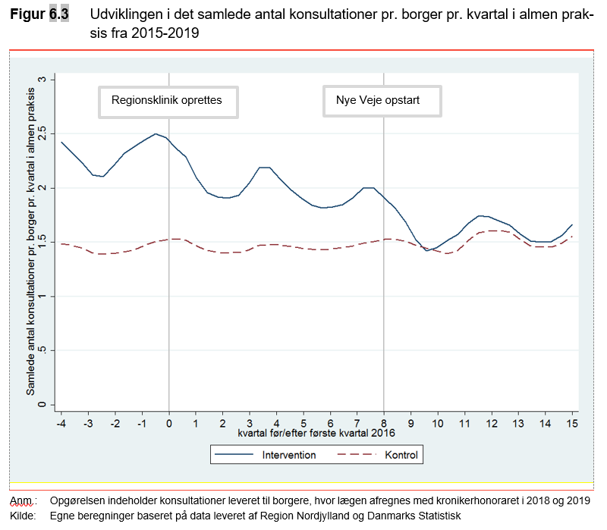
Markant udvikling i borgernes kontakter til sundhedsvæsenet: almen praksis/regionsklinik
Mulige forklaringer på fald i konsultationer per borger:
Stop af ydelseshonorering
Nyt lægesystem i 2018

Slide 12
Ikke bare skubbet videre!!! Borgernes kontakter i det øvrige sundhedsvæsen
Udvikling i kontakter til sygehus (ambulant/indlæggelser) privatpraktiserende speciallæger, fysioterapeuter, vagtlæge.
Der ses ikke signifikante ændringer i interventionsgruppens (”Nye Veje-borgernes”) kontakter til de øvrige ovennævnte steder i sundhedsvæsenet.
→ faldet i antal kontakter pr. borger i regionsklinikken ikke udtryk for at kontakterne forskydes til sygehus, speciallægepraksis eller vagtlæge.

Slide 13
Omkostningsanalyse af regionsklinikken
Evalueringen indikerer, at driftsomkostninger i de første år været højere, men sidenhed bragt på niveau med PLO-praksis i samme optageområde.
Harmonerer med, at regionklinikkens lægekapacitet blev reduceret mhp. at skabe sammenlignelighed til PLO praksis.

Slide 14
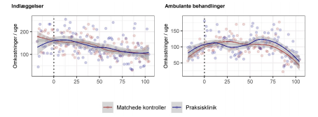
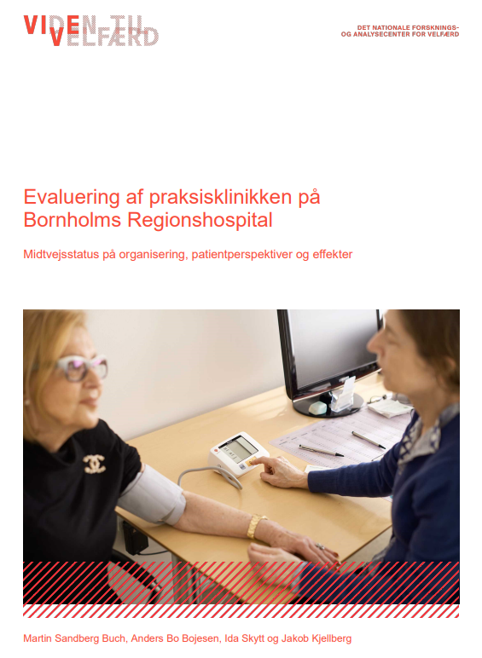
Regionsklinikken på Bornholm
Faste læger
- deltid
Ingen ydelseshonorering
- nye muligheder
Dyrt tilbud vs PLO
- få patienter per læge
Praksis klinikken havde højt forbrug af ambulante udredningsforløb
- nærheden til hospital?

Slide 15
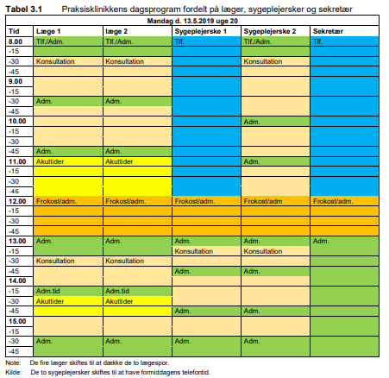
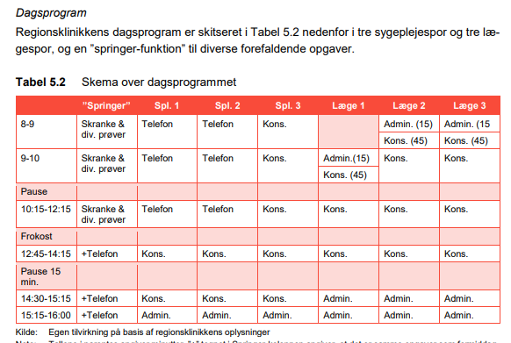
Dagsprogram
Adm. Tid!
Bornholm: Kommunal anbefaling af klinikken til de mere krævende patienter

Slide 16
Nye Veje
Nye Veje er kommet langt med ideen om at udnytte regionsklinikker i et bredere, tværsektorielt samarbejde.
Nye digitale løsninger
En vellykket kombination af systematik og struktur omkring forbedringsarbejdet og uformel, åben og læringsorienteret kultur på tværs af sektorer.
Det bliver interessant at følge udviklingen nu hvor regionsklinikkerne er solgt
På sin vis den ultimative succes med projektet – men hvordan sikre vi den tværsektorielle udvikling på sigt?

Slide 17
